Slide 1
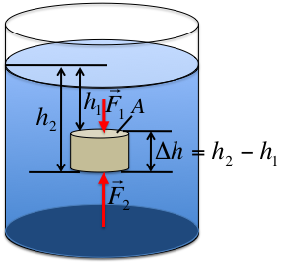
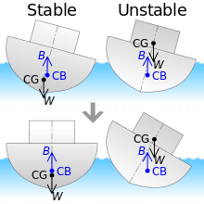
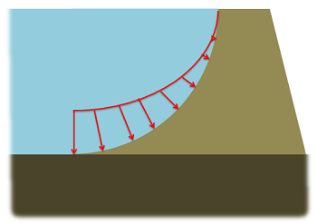
7.feb. 2022: 4. forelesning i fluidmekanikk
Kraft på buede flater
EFM 3.5
Credit: Creative Commons
Oppdrift
EFM 3.6
Credit: Creative Commons
Flytestabilitet
EFM 3.7
Credit: Creative Commons

Slide 2
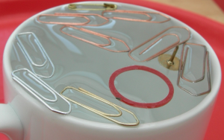



Uklart fra sist: U-rør utregning for trykk (tavle)
Floating objects
Measurement point
p₁ = $?$
.
$$ρ_{1}$$
h
h₁
$$ρ_{2}$$
h₂
Hint: Trykket er konstant langs linjen
fordi væskene er I hydrostatisk balanse
Hva er trykket p₁?

Slide 3

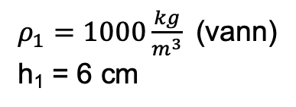

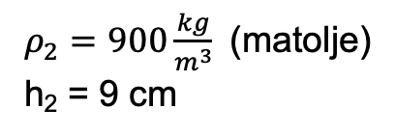
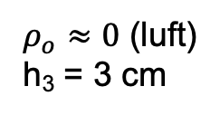
Individuell: Kraftbalanse i hjemmelaget U-rør med vann og rapsolje.
Oppsett
Lokk
h
h₂
$$ρ_{0}$$
$$ρ_{2}$$
h₂
h₃
h₁
$$ρ_{1}$$
$ρ_{1}=1000\frac{kg}{m^{3}}$ (vann)
h₁ = 6 cm
$ρ_{2}=900\frac{kg}{m^{3}}$ (matolje)
h₂ = 9 cm
$ρ_{o}≈0$ (luft)
h₃ = 3 cm

Slide 4

Individuell: Kraftbalanse i hjemmelaget U-rør med vann og rapsolje.
Hva er trykket i målepunktene?
$$g =10m^{2}/s$$
Lokk
h
h₂
$$ρ_{0}$$
$$ρ_{2}$$
h₂
.
.
h₃
h₁
$$ρ_{1}$$
Hva er trykket her?
Hva er trykket her?
$ρ_{1}=1000\frac{kg}{m^{3}}$ (vann)
h₁ = 6 cm
$ρ_{2}=900\frac{kg}{m^{3}}$ (matolje)
h₂ = 9 cm
$ρ_{o}≈0$ (luft)
h₃ = 3 cm

Slide 5

Svar: Kraftbalanse i hjemmelaget U-rør med vann og rapsolje.
Trykket i venstre målepunkt er $p_{v}=ρ_{1}gh_{3}$. Trykket i høyre målepunkt er $p_{h}=ρ_{1}gh_{3}+ρ_{2}gh_{\begin{aligned}2 \\ \end{aligned}}$
$p_{v}=\frac{1000kg}{m^{3}}⋅\frac{10m}{s^{2}}⋅0,03m=300Pa,$ $p_{h}=p_{v}+\frac{900kg}{m^{3}}⋅\frac{10m}{s^{2}}⋅0,09m=300Pa+810Pa=1110Pa$
Lokk
h
$$g =10m^{2}/s$$
h₂
$$ρ_{0}$$
$$ρ_{2}$$
h₂
.
.
h₃
h₁
$$ρ_{1}$$
Hva er trykket her?
Hva er trykket her?
$ρ_{1}=1000\frac{kg}{m^{3}}$ (vann)
h₁ = 6 cm
$ρ_{2}=900\frac{kg}{m^{3}}$ (matolje)
h₂ = 9 cm
$ρ_{o}≈0$ (luft)
h₃ = 3 cm

Slide 6

Diskuter med sidemann: Kraftbalanse i hjemmelaget
U-rør med vann og rapsolje.
Measurement point
.
Vi fjerner lokket. Vil dette føre til en bevegelse, og i tilfelle hvorfor (ikke)?
Lokk
h
$$g =10m^{2}/s$$
$$ρ_{2}$$
h₂
h₁
$$ρ_{1}$$
$ρ_{1}=1000\frac{kg}{m^{3}}$ (vann)
h₁ = 6 cm
$ρ_{2}=900\frac{kg}{m^{3}}$ (matolje)
h₂ = 9 cm

Slide 7
Individuell: Kraftbalanse i hjemmelaget U-rør med vann og rapsolje.
Measurement point
.
Hvilken væskesøyle vil stå høyest når vi har fjernet lokket?
Lokk
h
$$g =10m^{2}/s$$
$$ρ_{2}$$
h₂
h₁
$$ρ_{1}$$
$ρ_{1}=1000\frac{kg}{m^{3}}$ (vann)
h₁ = 6 cm
$ρ_{2}=900\frac{kg}{m^{3}}$ (matolje)
h₂ = 9 cm

Slide 8
Individuell: Kraftbalanse i hjemmelaget U-rør med vann og rapsolje.
Measurement point
.
Vi har fjernet lokket:
Regn ut hva væskehøyden blir i venstre væskesøyle, og hva den blir i høyre væskesøyle?
Lokk
h
$$g =10m^{2}/s$$
$$ρ_{2}$$
h₂
h₁
$$ρ_{1}$$
$ρ_{1}=1000\frac{kg}{m^{3}}$ (vann)
h₁ = 6 cm
$ρ_{2}=900\frac{kg}{m^{3}}$ (matolje)
h₂ = 9 cm

Slide 9
Eksperiment!
Measurement point
.
Vi har fjernet lokket:
Hva blir væskehøyden i venstre væskesøyle, og hva den blir i høyre væskesøyle?
Lokk
h
$$g =10m^{2}/s$$
$$ρ_{2}$$
h₂
Tegn av predikert væskehøyde på røret!
h₁
$$ρ_{1}$$
$ρ_{1}=1000\frac{kg}{m^{3}}$ (vann)
h₁ = 6 cm
$ρ_{2}=900\frac{kg}{m^{3}}$ (matolje)
h₂ = 9 cm

Slide 10
Gjennomgang: Væskesøyle i venstre og høyre rørbend (tavle)
Measurement point
.
Vi har fjernet lokket:
Hva blir væskehøyden i venstre væskesøyle, og hva blir høyden i høyre væskesøyle?
Lokk
h
$$ρ_{2}$$
h₂
h₁
$$ρ_{1}$$
$ρ_{1}=1000\frac{kg}{m^{3}}$ (vann)
h₁ = 6 cm
$ρ_{2}=900\frac{kg}{m^{3}}$ (matolje)
h₂ = 9 cm

Slide 11
Kraft på buede flater (EFM 3.5)
Measurement point
.
Vi vil finne trykkkraften F
B
F (trykkkraft)
B
p (trykk)
A
A
Trykkfordeling
EFM 3.5
Credit: Creative Commons
Trykkkraft
EFM 3.5
Credit: Creative Commons

Slide 12
Kraft på buede flater (EFM 3.5)
Measurement point
.
Hvordan ville dere regnet ut kraften hvis dere har trykkfordelingen?
B
F (trykkkraft)
B
p (trykk)
A
A
Trykkfordeling
EFM 3.5
Credit: Creative Commons
Trykkkraft
EFM 3.5
Credit: Creative Commons

Slide 13
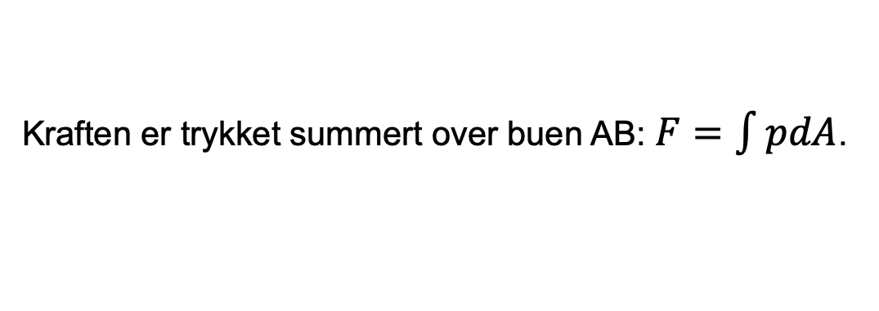
Kraft på buede flater (EFM 3.5)
Measurement point
.
Kraften er trykket summert over buen AB: $F=\int{pdA}$.
B
F (trykkkraft)
B
p (trykk)
A
A
Trykkfordeling
EFM 3.5
Credit: Creative Commons
Trykkkraft
EFM 3.5
Credit: Creative Commons

Slide 14
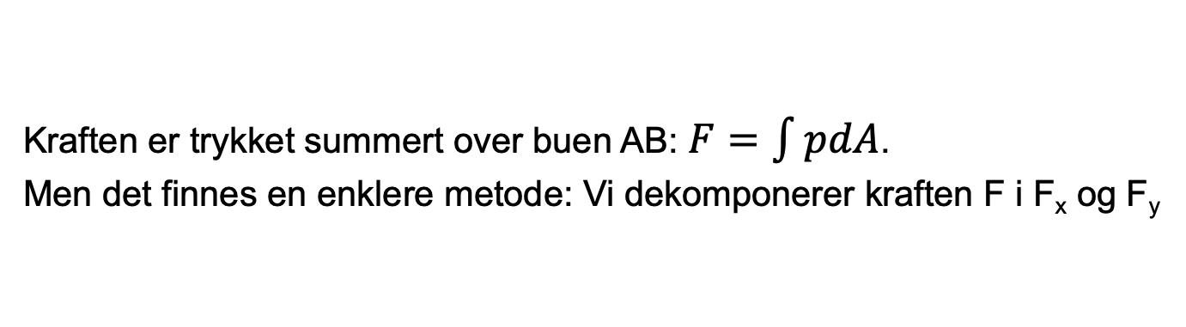
Kraft på buede flater (EFM 3.5)
Measurement point
.
Kraften er trykket summert over buen AB: $F=\int{pdA}$.
Men det finnes en enklere metode: Vi dekomponerer kraften F i F_{x} og F_{y}
B
F (trykkkraft)
B
p (trykk)
A
A
Trykkfordeling
EFM 3.5
Credit: Creative Commons
Trykkkraft
EFM 3.5
Credit: Creative Commons

Slide 15
Trinn 1: Belastningsdiagram (EFM 3.5)
Measurement point
.
p_{y}
Start med å tegne opp et belastningsdiagram med trykkfordeling
C
B
B
F (trykkkraft)
B
p (trykk)
p_{x}
W
A
A
A
Trykkfordeling
EFM 3.5
Credit: Creative Commons
Trykkkraft
EFM 3.5
Credit: Creative Commons
Belastningsdiagram
(trykkfordeling)
Free-body diagram
W = tyngden av fluidet inni ABC

Slide 16

Trinn 2: Regn ut F_{y} og F_{x} (EFM 3.5)
Measurement point
.
p_{y}
F_{y}=F_{BC}+W
${F= \overline{p}A, F}_{y}=\overline{p_{y}}BC+W$, $F_{x}=\overline{p_{x}}AC$
p_{y}
C
B
B
F (trykkkraft)
B
p (trykk)
F_{x}=F_{AC}
W
A
A
A
Trykkfordeling
EFM 3.5
Credit: Creative Commons
Trykkkraft
EFM 3.5
Credit: Creative Commons
Belastningsdiagram
(trykkfordeling)
Free-body diagram
W = tyngden av fluidet inni ABC

Slide 17
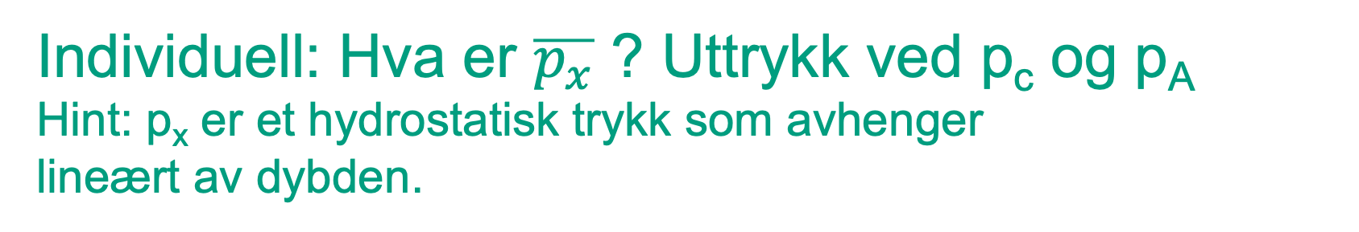
Individuell: Hva er $\overline{p_{x}}$ ? Uttrykk ved p_{c} og p_{A}
Hint: p_{x} er et hydrostatisk trykk som avhenger lineært av dybden.
Measurement point
.
${F= \overline{p}A, F}_{y}=\overline{p_{y}}BC+W$, $F_{x}=\overline{p_{x}}AC$
p_{y}
C
B
B
F (trykkkraft)
B
p (trykk)
p_{x}
W
A
A
A
Trykkfordeling
EFM 3.5
Credit: Creative Commons
Trykkkraft
EFM 3.5
Credit: Creative Commons
Belastningsdiagram
(trykkfordeling)
Free-body diagram
W = tyngden av fluidet inni ABC

Slide 18
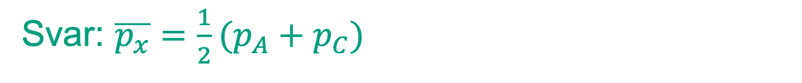

Svar: $\overline{p_{x}}=\frac{1}{2}(p_{A}+p_{C})$
Measurement point
.
$${p_{A}=ρgA, p_{C}=ρgC}_{}$$
p_{y}
C
B
B
F (trykkkraft)
B
p (trykk)
p_{x}
W
A
A
A
Trykkfordeling
EFM 3.5
Credit: Creative Commons
Trykkkraft
EFM 3.5
Credit: Creative Commons
Belastningsdiagram
(trykkfordeling)
Free-body diagram
W = tyngden av fluidet inni ABC

Slide 19

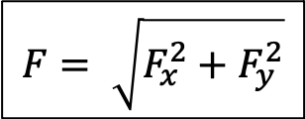
Trinn 3 (finn kraften F): $F= \sqrt{F_{x}^{2}+F_{y}^{2}}$
Measurement point
.
p_{y}
F_{y}=F_{BC}+W
$$F_{x}=\overline{p_{x}}AC, \overline{p_{x}}=\frac{1}{2}\left(p_{A}+p_{C}\right), F_{y}=p_{y}BC+W, \overline{p_{y}}=p_{y}$$
p_{y}
C
B
B
F (trykkkraft)
B
$$F= \sqrt{F_{x}^{2}+F_{y}^{2}}$$
p (trykk)
F_{x}=F_{AC}
W
A
A
A
Trykkfordeling
EFM 3.5
Credit: Creative Commons
Trykkkraft
EFM 3.5
Credit: Creative Commons
Belastningsdiagram
(trykkfordeling)
Free-body diagram
W = tyngden av fluidet inni ABC

Slide 20
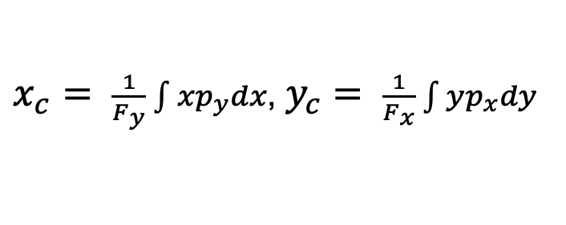
Individuell: Hvor er angrepspunktet til F_{x}?
Hvor langt fra A angriper F_{x}?
Measurement point
.
p_{y}
F_{y}=F_{BC}+W
$x_{c}= \frac{1}{F_{y}}\int{xp_{y}dx}$, $y_{c}= \frac{1}{F_{x}}\int{yp_{x}dy}$
C
B
B
F (trykkkraft)
B
p (trykk)
F_{x}=F_{AC}
W
A
A
A
Trykkfordeling
EFM 3.5
Credit: Creative Commons
Trykkkraft
EFM 3.5
Credit: Creative Commons
Belastningsdiagram
(trykkfordeling)
Free-body diagram

Slide 21
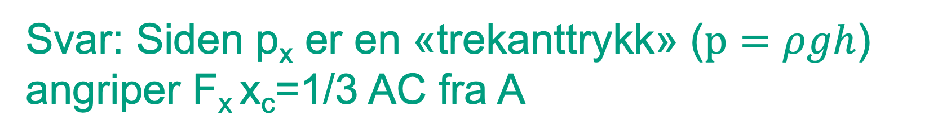
Svar: Siden p_{x} er en «trekanttrykk» ($p=ρgh$) angriper F_{x} x_{c}=1/3 AC fra A
Measurement point
.
p_{y}
F_{y}=F_{BC}+W
$x_{c}= \frac{1}{F_{y}}\int{xp_{y}dx}$, $y_{c}= \frac{1}{F_{x}}\int{yp_{x}dy}$
C
B
B
F (trykkkraft)
B
p (trykk)
F_{x}=F_{AC}
W
1/3 AC
A
A
A
Trykkfordeling
EFM 3.5
Credit: Creative Commons
Trykkkraft
EFM 3.5
Credit: Creative Commons
Belastningsdiagram
(trykkfordeling)
Free-body diagram

Slide 22
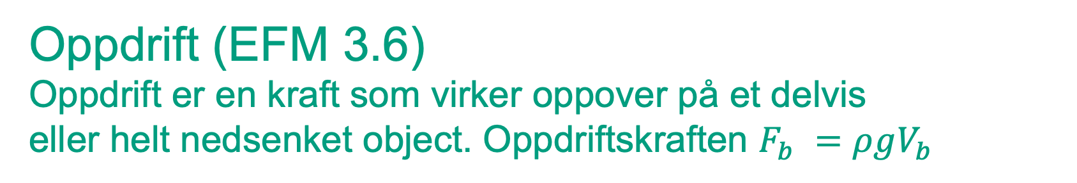



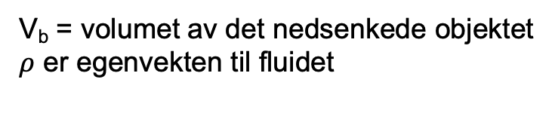
Oppdrift (EFM 3.6)
Oppdrift er en kraft som virker oppover på et delvis eller helt nedsenket object. Oppdriftskraften $F_{b} =ρgV_{b}$
Measurement point
.
Oppdrift
EFM 3.6
Credit: Creative Commons
$$ρ$$
$$F_{b}=ρgV_{b}$$
$${ V}_{b}$$
Oppdrift
EFM 3.6
Credit: Creative Commons
V_{b} = volumet av det nedsenkede objektet
$ρ$ er egenvekten til fluidet
Notes:
tip of the ice berg. Eureka!

Slide 23

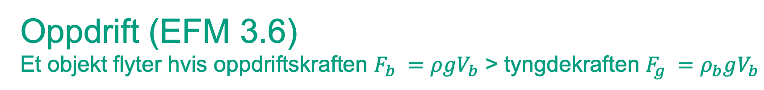

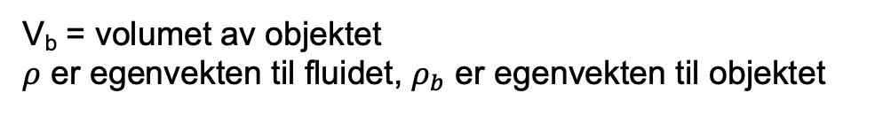

Oppdrift (EFM 3.6)
Et objekt flyter hvis oppdriftskraften $F_{b} =ρgV_{b}$ > tyngdekraften $F_{g} =ρ_{b}gV_{b}$
Measurement point
.
Oppdrift
EFM 3.6
Credit: Creative Commons
$$ρ$$
$$ρ$$
$$F_{b}=ρgV_{b}$$
$$F_{b}=ρgV_{b}$$
Flyter hvis F_{b} > F_{g}
Synker hvis F_{b} < F_{g}
Nøytral oppdrift hvis
F_{b} = F_{g}
$${ V}_{b}$$
$${ρ_{b}, V}_{b}$$
$$F_{g}=ρ_{b}gV_{b}$$
Oppdrift
EFM 3.6
Credit: Creative Commons
V_{b} = volumet av objektet
$ρ$ er egenvekten til fluidet, $ρ_{b}$ er egenvekten til objektet
Notes:
tip of the ice berg. Eureka!

Slide 24



Individuell:
Hva er F_{b} hvis objektet er delvis nedsenket?
Measurement point
.
Oppdrift
EFM 3.6
Credit: Creative Commons
A
$$F_{b}=?$$
$$ρ$$
$$ρ$$
$$ρ$$
C
$${ρ_{b}, V}_{b}$$
$$F_{b}=ρgV_{b}$$
$$F_{b}=ρgV_{b}$$
$$F_{g}=ρ_{b}gV_{b}$$
$${ V}_{b}$$
$${ρ_{b}, V}_{b}$$
$$F_{g}=ρ_{b}gV_{b}$$
Oppdrift
EFM 3.6
Credit: Creative Commons
V_{b} = volumet av objektet
$ρ$ er egenvekten til fluidet, $ρ_{b}$ er egenvekten til objektet

Slide 25
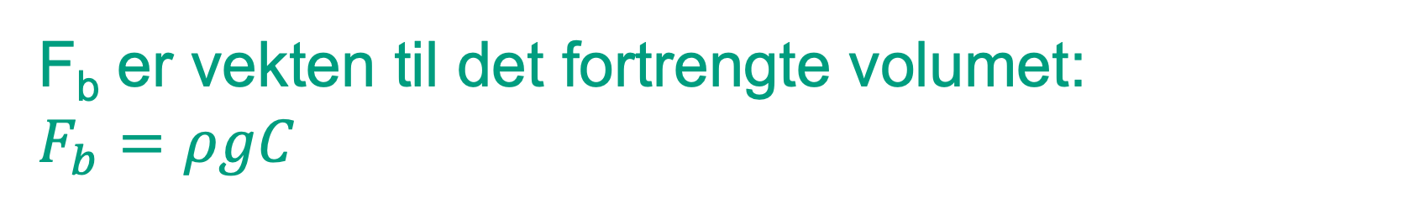

F_{b} er vekten til det fortrengte volumet:
$$F_{b}=ρgC$$
Measurement point
.
Oppdrift
EFM 3.6
Credit: Creative Commons
A
$$F_{b}=ρgC$$
$$ρ$$
$$ρ$$
$$ρ$$
C
$${ρ_{b}, V}_{b}$$
$$F_{b}=ρgV_{b}$$
$$F_{b}=ρgV_{b}$$
$$F_{g}=ρ_{b}gV_{b}$$
$${ V}_{b}$$
$${ρ_{b}, V}_{b}$$
$$F_{g}=ρ_{b}gV_{b}$$
Oppdrift
EFM 3.6
Credit: Creative Commons
V_{b} = volumet av objektet
$ρ$ er egenvekten til fluidet, $ρ_{b}$ er egenvekten til objektet
Notes:
tip of the ice berg. Eureka!

Slide 26
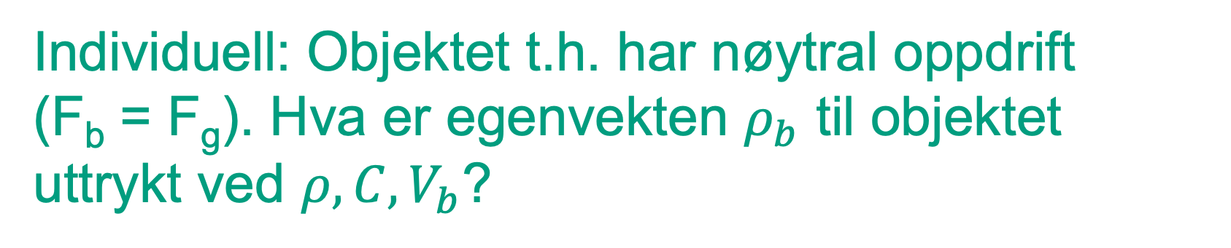

Individuell: Objektet t.h. har nøytral oppdrift
(F_{b} = F_{g}). Hva er egenvekten $ρ_{b}$ til objektet uttrykt ved $ρ,C,V_{b}$?
Measurement point
.
Oppdrift
EFM 3.6
Credit: Creative Commons
A
$$F_{b}=ρgC$$
$$ρ$$
$$ρ$$
$$ρ$$
C
$${ρ_{b}, V}_{b}$$
$$F_{b}=ρgV_{b}$$
$$F_{b}=ρgV_{b}$$
$$F_{g}=ρ_{b}gV_{b}$$
$${ V}_{b}$$
$${ρ_{b}, V}_{b}$$
$$F_{g}=ρ_{b}gV_{b}$$
Oppdrift
EFM 3.6
Credit: Creative Commons
V_{b} = volumet av objektet
$ρ$ er egenvekten til fluidet, $ρ_{b}$ er egenvekten til objektet
Notes:
tip of the ice berg. Eureka!

Slide 27
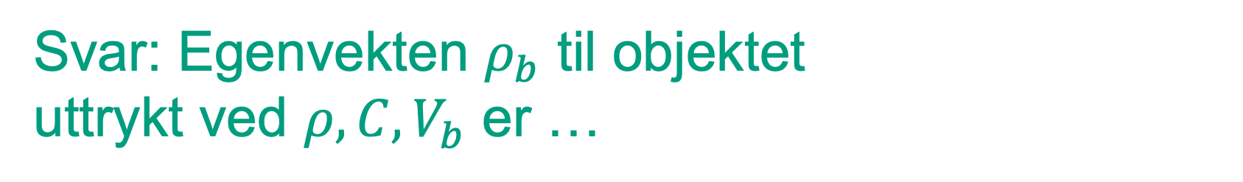
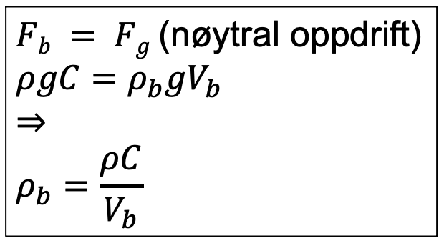
Svar: Egenvekten $ρ_{b}$ til objektet uttrykt ved $ρ,C,V_{b}$ er …
Measurement point
.
Oppdrift
EFM 3.6
Credit: Creative Commons
A
$$F_{b}=ρgC$$
$$ρ$$
C
$Fb = Fg$(nøytral oppdrift)
$$ρgC=ρ_{b}gV_{b}$$
$$⇒$$
$$ρ_{b}=\frac{ρC}{V_{b}}$$
$${ρ_{b}, V}_{b}$$
$$F_{g}=ρ_{b}gV_{b}$$
Oppdrift
EFM 3.6
Credit: Creative Commons
V_{b} = volumet av objektet
$ρ$ er egenvekten til fluidet, $ρ_{b}$ er egenvekten til objektet
Notes:
tip of the ice berg. Eureka!

Slide 28

Felles: Hvordan kan vi måle C og $V_{b}$?
Measurement point
.
Oppdrift
EFM 3.6
Credit: Creative Commons
A
$$F_{b}=ρgC$$
$$ρ$$
C
$Fb = Fg$(nøytral oppdrift)
$$ρgC=ρ_{b}gV_{b}$$
$$⇒$$
$$ρ_{b}=\frac{ρC}{V_{b}}$$
$${ρ_{b}, V}_{b}$$
$$F_{g}=ρ_{b}gV_{b}$$
Svar: Vi kan måle væskenivået I bassenget før vi nedsenker objektet
delvis (for å finne C, som i figuren) eller helt (for å finne Vb; vi
må da dytte objektet med en ekstra påført kraft for å få hele under vannskorpa )
Oppdrift
EFM 3.6
Credit: Creative Commons
V_{b} = volumet av objektet
$ρ$ er egenvekten til fluidet, $ρ_{b}$ er egenvekten til objektet
Notes:
tip of the ice berg. Eureka!

Slide 29
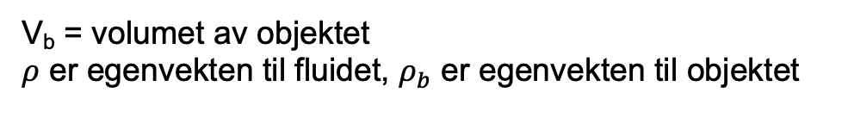
Flytestabilitet (EFM 3.7)
Measurement point
.
Oppdrift
EFM 3.6
Credit: Creative Commons
Et objekt har flytestabilitet hvis gravitasjonsssenteret (center of gravity, CG) ligger
under sentroiden til det fortrengte volumet (kalles oppdriftssenteret (center of buoyancy, CB))
Oppdrift
EFM 3.6
Credit: Creative Commons
This Photo by Unknown Author is licensed under CC BY-SA
V_{b} = volumet av objektet
$ρ$ er egenvekten til fluidet, $ρ_{b}$ er egenvekten til objektet
Notes:
tip of the ice berg. Eureka!

Slide 30
Har bøyen til høyre flytestabilitet?
Measurement point
.
Oppdrift
EFM 3.6
Credit: Creative Commons
Et objekt har flytestabilitet hvis gravitasjonsssenteret (center of gravity, CG) ligger
under oppdriftssenteret (center of buoyancy, CB)
A
$$F_{b}=ρgC$$
$$ρ$$
C
$${ρ_{b}, V}_{b}$$
$$F_{g}=ρ_{b}gV_{b}$$
Oppdrift
EFM 3.6
Credit: Creative Commons
Har bøyen flytestabilitet?
This Photo by Unknown Author is licensed under CC BY-SA
Merk at i EFM kalles CG for G og CB for C
V_{b} = volumet av objektet
$ρ$ er egenvekten til fluidet, $ρ_{b}$ er egenvekten til objektet
Notes:
tip of the ice berg. Eureka!

Slide 31
Har bøyen til høyre flytestabilitet?
Measurement point
.
Oppdrift
EFM 3.6
Credit: Creative Commons
Et objekt har flytestabilitet hvis gravitasjonsssenteret (center of gravity, CG) ligger
under oppdriftssenteret (center of buoyancy, CB)
A
$$F_{b}=ρgC$$
$$ρ$$
C
CB
$${ρ_{b}, V}_{b}$$
$$F_{g}=ρ_{b}gV_{b}$$
Oppdrift
EFM 3.6
Credit: Creative Commons
Har bøyen flytestabilitet?
This Photo by Unknown Author is licensed under CC BY-SA
Merk at i EFM kalles CG for G og CB for C
V_{b} = volumet av objektet
$ρ$ er egenvekten til fluidet, $ρ_{b}$ er egenvekten til objektet
Notes:
tip of the ice berg. Eureka!

Slide 32
Har bøyen til høyre flytestabilitet?
Measurement point
.
Oppdrift
EFM 3.6
Credit: Creative Commons
Et objekt har flytestabilitet hvis gravitasjonsssenteret (center of gravity, CG) ligger
under oppdriftssenteret (center of buoyancy, CB)
A
$$F_{b}=ρgC$$
$$ρ$$
C
CB
$${ρ_{b}, V}_{b}$$
$$F_{g}=ρ_{b}gV_{b}$$
Oppdrift
EFM 3.6
Credit: Creative Commons
Har bøyen flytestabilitet?
This Photo by Unknown Author is licensed under CC BY-SA
Merk at i EFM kalles CG for G og CB for C
V_{b} = volumet av objektet
$ρ$ er egenvekten til fluidet, $ρ_{b}$ er egenvekten til objektet
Notes:
tip of the ice berg. Eureka!

Slide 33
Har bøyen til høyre flytestabilitet?
Measurement point
.
Oppdrift
EFM 3.6
Credit: Creative Commons
Et objekt har flytestabilitet hvis gravitasjonsssenteret (center of gravity, CG) ligger
under oppdriftssenteret (center of buoyancy, CB)
A
$$F_{b}=ρgC$$
CG
$$ρ$$
C
CB
$${ρ_{b}, V}_{b}$$
$$F_{g}=ρ_{b}gV_{b}$$
Oppdrift
EFM 3.6
Credit: Creative Commons
Har bøyen flytestabilitet?
This Photo by Unknown Author is licensed under CC BY-SA
Merk at i EFM kalles CG for G og CB for C
V_{b} = volumet av objektet
$ρ$ er egenvekten til fluidet, $ρ_{b}$ er egenvekten til objektet
Notes:
tip of the ice berg. Eureka!

Slide 34
Bøyen har ikke flytestabilitet siden
CG ligger over CB
Measurement point
.
Oppdrift
EFM 3.6
Credit: Creative Commons
Et objekt har flytestabilitet hvis gravitasjonsssenteret (center of gravity, CG) ligger
under oppdriftssenteret (center of buoyancy, CB)
A
$$F_{b}=ρgC$$
CG
$$ρ$$
C
CB
$${ρ_{b}, V}_{b}$$
$$F_{g}=ρ_{b}gV_{b}$$
Oppdrift
EFM 3.6
Credit: Creative Commons
Har bøyen flytestabilitet?
This Photo by Unknown Author is licensed under CC BY-SA
Merk at i EFM kalles CG for G og CB for C
V_{b} = volumet av objektet
$ρ$ er egenvekten til fluidet, $ρ_{b}$ er egenvekten til objektet
Notes:
tip of the ice berg. Eureka!

Slide 35
Siden CG ligger over CB og til høyre får vi et dreiemoment til høyre
Measurement point
.
Oppdrift
EFM 3.6
Credit: Creative Commons
Et objekt har flytestabilitet hvis gravitasjonsssenteret (center of gravity, CG) ligger
under oppdriftssenteret (center of buoyancy, CB)
A
$$F_{b}=ρgC$$
CG
$$ρ$$
C
CB
$${ρ_{b}, V}_{b}$$
$$F_{g}=ρ_{b}gV_{b}$$
Oppdrift
EFM 3.6
Credit: Creative Commons
Har bøyen flytestabilitet?
This Photo by Unknown Author is licensed under CC BY-SA
Merk at i EFM kalles CG for G og CB for C
V_{b} = volumet av objektet
$ρ$ er egenvekten til fluidet, $ρ_{b}$ er egenvekten til objektet
Notes:
tip of the ice berg. Eureka!

Slide 36
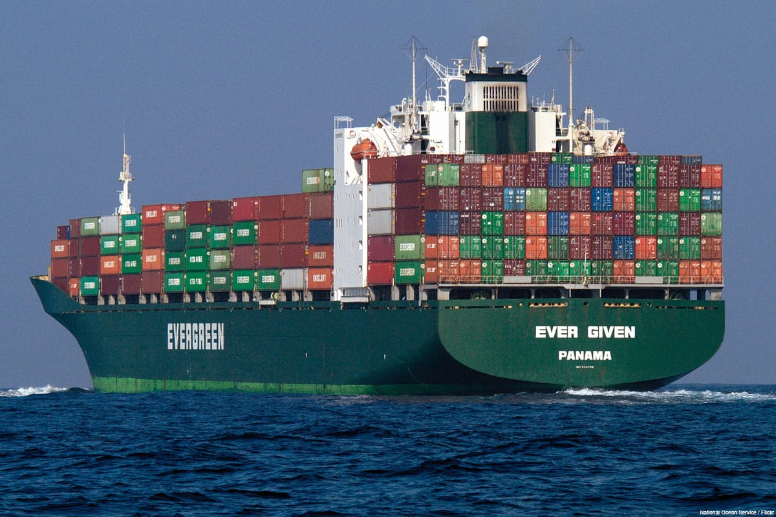
Hvorfor tipper ikke dette skipet?
Measurement point
.
Oppdrift
EFM 3.6
Credit: Creative Commons
Et objekt har flytestabilitet hvis gravitasjonsssenteret (center of gravity, CG) ligger
under oppdriftssenteret (center of buoyancy, CB)
Oppdrift
EFM 3.6
Credit: Creative Commons
This Photo by Unknown Author is licensed under CC BY-SA
Merk at i EFM kalles CG for G og CB for C
This Photo by Unknown Author is licensed under CC BY-SA-NC
V_{b} = volumet av objektet
$ρ$ er egenvekten til fluidet, $ρ_{b}$ er egenvekten til objektet
Notes:
hvorfor tipper ikke skipet? Hvorfor har seilbåter lang og tung kjøl?

Slide 37
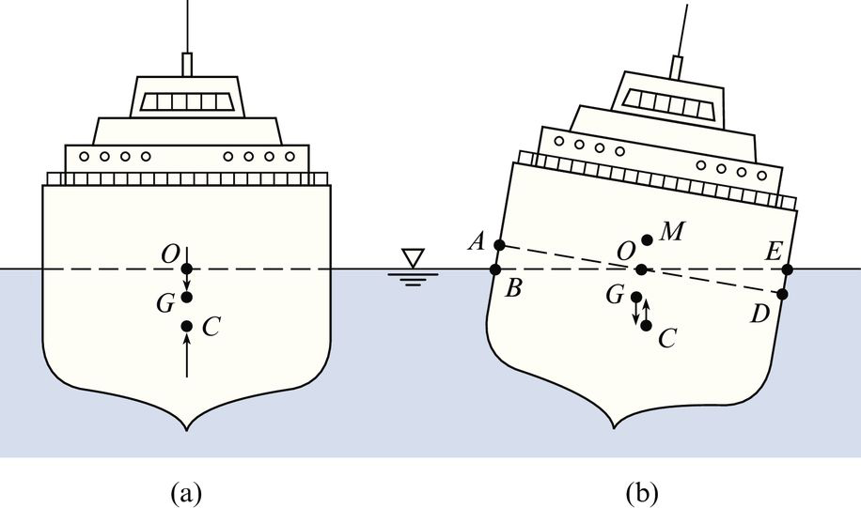
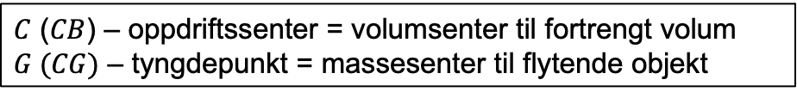
Når skipet krenger skapes det et dreiemoment
(opprettingsmoment) som bringer det på rett kjøl
Measurement point
.
Oppdrift
EFM 3.6
Credit: Creative Commons
Et objekt har flytestabilitet hvis gravitasjonsssenteret (center of gravity, CG=G) ligger
under oppdriftssenteret (center of buoyancy, CB=C)
$C$ ($CB$) – oppdriftssenter = volumsenter til fortrengt volum
$G (CG)$ – tyngdepunkt = massesenter til flytende objekt
Oppdrift
EFM 3.6
Credit: Creative Commons
This Photo by Unknown Author is licensed under CC BY-SA-NC
V_{b} = volumet av objektet
$ρ$ er egenvekten til fluidet, $ρ_{b}$ er egenvekten til objektet
Notes:
hvorfor tipper ikke skipet? Hvorfor har seilbåter lang og tung kjøl?

Slide 38
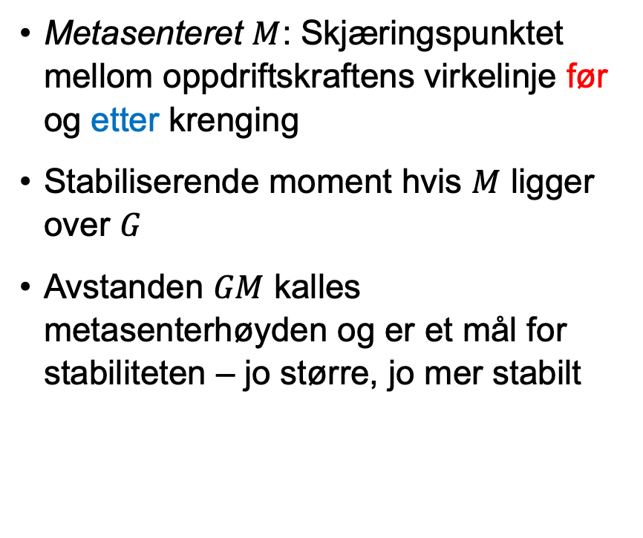
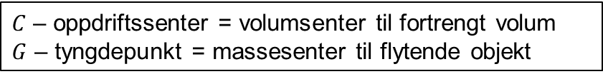
Stabilitet for flytende legemer (eks. skip)
$C$ – oppdriftssenter = volumsenter til fortrengt volum
$G$ – tyngdepunkt = massesenter til flytende objekt
Metasenteret $M$: Skjæringspunktet mellom oppdriftskraftens virkelinje før og etter krenging
Stabiliserende moment hvis $M$ ligger over $G$
Avstanden $GM$ kalles metasenterhøyden og er et mål for stabiliteten – jo større, jo mer stabilt

